Slide 1
Судьба человека как отражение истории страны.
Выполнила ученица 8 класса
МОУ «СОШ с.Тепловка»
Тугушева Гюзялия

Slide 2
Цель моей работы – выявить взаимосвязь отдельных этапов истории страны и жизни человека, и истории края.
Задачи исследования:
проследить влияние исторического развития страны на жизнь человека;
провести интервьюирование, и проанализировать его результаты;
определить вклад саратовских медработников в победу над фашизмом.
Гипотезой моей работы является предположение о том, что историю страны можно изучать не только по учебникам, но и изучая воспоминания современников тех или иных событий.
Предмет исследования: история судьбы человека в истории страны.

Slide 3
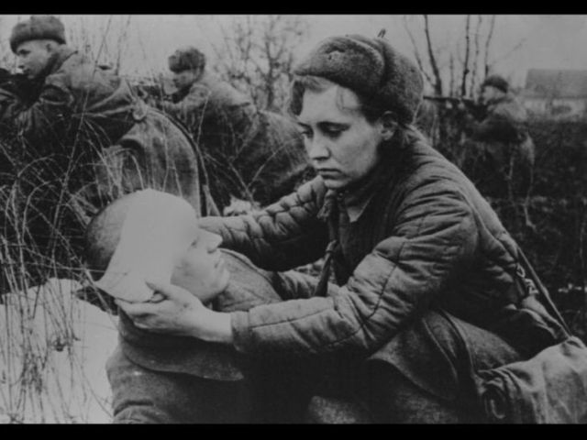
Глава 1. Что я знаю о работе саратовских медработников в годы войны.

Slide 4
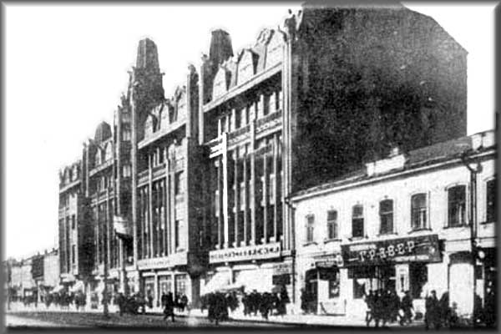
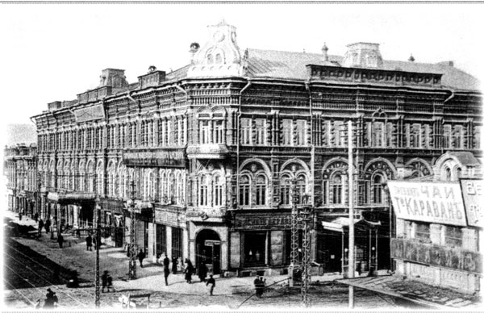
Саратовской области располагалось свыше 90 госпиталей. Большинство саратовских врачей и средних медработников работало в 12-ти эвакогоспиталях Энгельса, считавшихся в 1942 году прифронтовыми из-за близости гитлеровских войск. Под госпитали были переданы многие здания, в том числе школы Саратова и райцентров, помещения зооветеринарного и педагогического институтов, гостиницы «Астория» и «Москва» в Саратове.
«Астория»
«Москва»

Slide 5
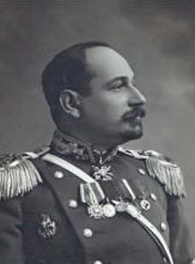
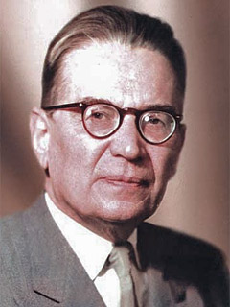
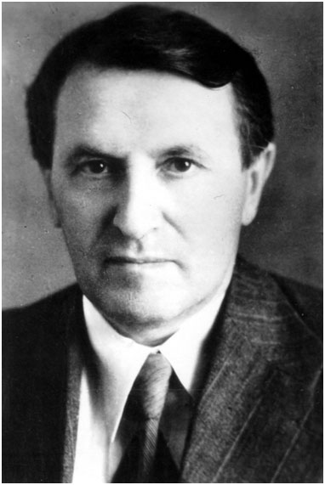
Во время Сталинградской битвы на территории области насчитывалось 183 госпиталя. х в строй. В том числе лучшие специалисты саратовской медицины: акадеНаши медики отдавали все силы и знания для спасения жизни раненых и возвращения имики Р.С. Миротворцев и Н.И. Жуков – Вережников, профессора С.К. Архангельский, Н.И. Голубев, Н.В. Захаров, К.Н. Третьяков и многие другие.
Н.И. Жуков – Вережников
Сергей Романович Миротворцев
Н.И. Голубев
К.Н. Третьяков

Slide 6

За годы войны на фронте трудилось более 700 тысяч медицинских работников.
В саратовских госпиталях было излечено около 300 тысяч советских воинов. По оценкам специалистов, 130 тысяч раненых прошли через эвакогоспитали Саратова и Энгельса, 70 % из которых было возвращено в строй в военное время. Не дожили до конца Великой Отечественной войны лишь 1,2.

Slide 7
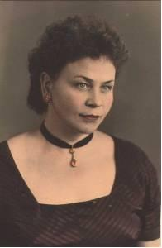
Глава 2.Мечта,опаленная войной.
Пузеева Екатерина Александровна(фото 1969 г.)

Slide 8
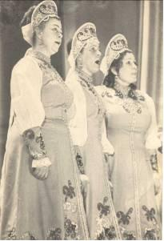
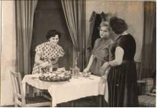
Сцена из пьесы «Иркутская
история» 1962 г. (Пузеева Е.А 3 справа)
Выступление народного ансамбля 1949г(Пузеева Е.А. 1-я слева)

Slide 9
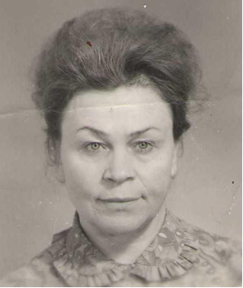
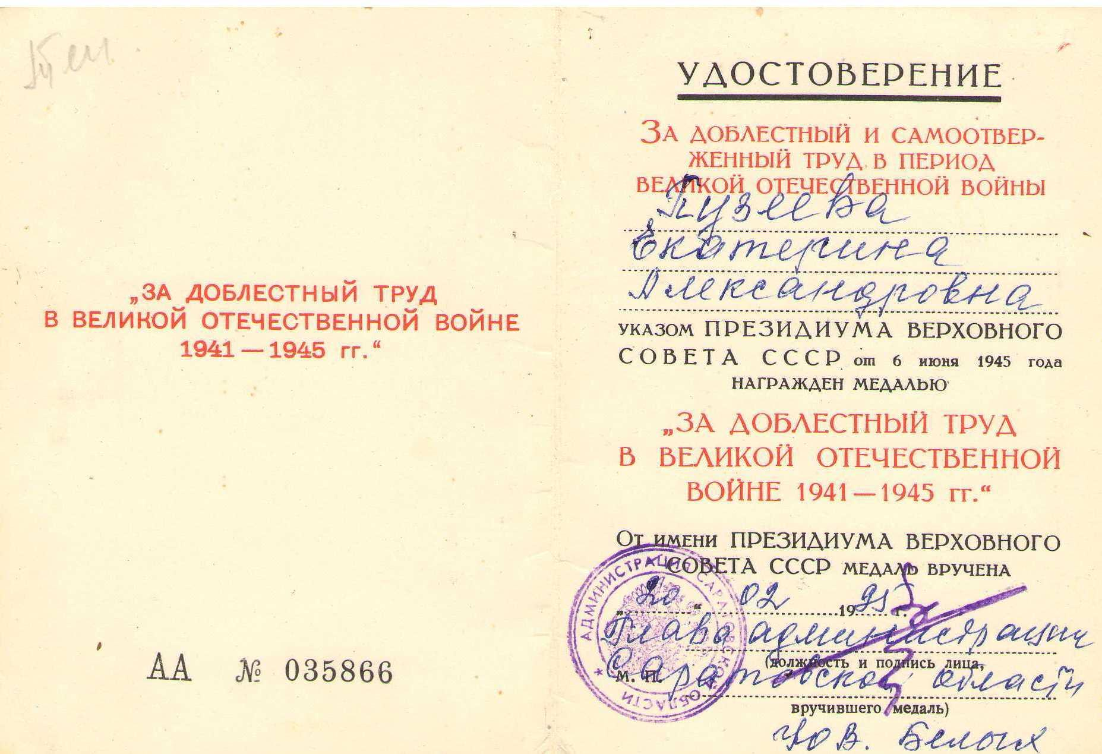
Пузеева Е.А.(фото 1978г.)

Slide 10
Заключение.
выводы:
во-первых, встречи и беседы с представителями старшего поколения позволяют нам лучше узнать историю своей страны и края;
во-вторых, история как наука становится более понятной и интересной;
в-третьих, нам есть чему поучиться у людей старшего поколения: их оптимизму, вере в завтрашний день.

Slide 11
Список литературы.
Ерина Е.М. Под Покровом Богородицы: историко-краеведческое издание. - Саратов, Приволжское книжное изд-во, 2003.
Ерина Е.М. Страницы истории: Покровск-Энгельс, выпуск 7. - Энгельс, 2005. С.45
Пузеева Е.А. Личное сообщение.
Фото из семейного архива Пузеевой Е.А.
http://www.svsaratov.ru/articlesview.php?id_articles=14
http://yandex.ru/images/?family=yes&uinfo=sw-1024-sh-768-ww-1007-wh-572-pd-1-wp-4x3_1024x768

